Slide 1


Projet de Fin d'Études
Conception et Réalisation d'une
Plateforme de
Financement Collaboratif
Organisme d'accueil : Aziin Engineering Solution, Sfax
Élaboré par : Gdoura Karim
Encadrant : M. Iskandar Keskes
Année universitaire : 2025–2026

Slide 2
PLAN DE LA PRÉSENTATION
01
02
03
04
Problématique
Solution Proposée
& Avantages
Cas d'Utilisation
Mise en Contexte
& Organisme d'accueil
05
06
07
08
Modèle du Domaine
Architecture
& Technologies
Réalisation
Conclusion

Slide 3
01 — MISE EN CONTEXTE & ORGANISME D'ACCUEIL
Organisme d'accueil
Aziin Engineering Solution
Rôle dans le projet
Sfax, Tunisie
Encadrement et accompagnement du développement — de la définition du besoin fonctionnel jusqu'à la livraison du produit final.
Activité :
Conception et développement de solutions informatiques sur mesure
Nature :
Société privée — équipe agile, communication directe
Mission :
Porter la plateforme de l'expression du besoin jusqu'au produit final opérationnel

Slide 4



01 — MISE EN CONTEXTE & ORGANISME D'ACCUEIL
Contexte du projet
Un financement solidaire, sans retour financier
Don participative, soutien des projets par conviction et solidarité sans attendre de retour financier. (Opérations encadrées par la loi n°2020-37 (BCT, 2020)).
Aider chacun à réaliser son projet
Mission : Permettre la concrétisation de projets porteurs de sens, créateurs d'emplois et moteurs de croissance économique.
Les entreprises communautaires au cœur du projet
Obligation légale de réinvestir ~35% de leurs bénéfices dans leur communauté.
Les financer → Créer un cercle vertueux (Emplois locaux, services de proximité, développement territorial durable).

Slide 5

02 — PROBLÉMATIQUE
• le potentiel des entreprises communautaires économique reste sous-exploité : elles manquent d’accès au financement participatif et de visibilité auprès du grand public.
• Il n’existe aucune plateforme conforme au cadre BCT 2020 couvrant l’ensemble du cycle : collecte, validation, retrait et traçabilité.
Comment concevoir une plateforme de financement participatif qui catalyse l’essor des entreprises communautaires tunisiennes, stimule la création d’emplois locaux et le réinvestissement économique territorial — tout en garantissant la confiance des contributeurs, la transparence des fonds collectés et la conformité au cadre réglementaire BCT ?
2
3

Slide 6
03 — SOLUTION PROPOSÉE & AVANTAGES
Plateforme web mettant en relation porteurs de projet, investisseurs, experts et administrateurs, combinant crowdfunding, analyse IA, assistant conversationnel, consultation expert et gouvernance explicite du cycle de vie, conforme au cadre BCT.
Critère | Kickstarter | Indiegogo | CoFundy (TN) | Kaoun (TN) | Notre solution
Analyse de risque automatisée | Non | Non | Non | Non | Oui — IA + heuristiques
Recommandations personnalisées | Non | Limité | Non | Non | Oui — score déterministe
Assistance investisseur (IA/expert) | Limitée | Limitée | Non | Non | Assistant + consultation ≥30%
Paiement & retraits (contexte TN) | Non/US | Non/US | Partiel | Oui | Oui
Gouvernance (modération, audit) | Partielle | Partielle | Partielle | Limitée | Complète
Notes:
Aucune solution existante ne couvre l'ensemble de ces critères dans le contexte tunisien

Slide 7
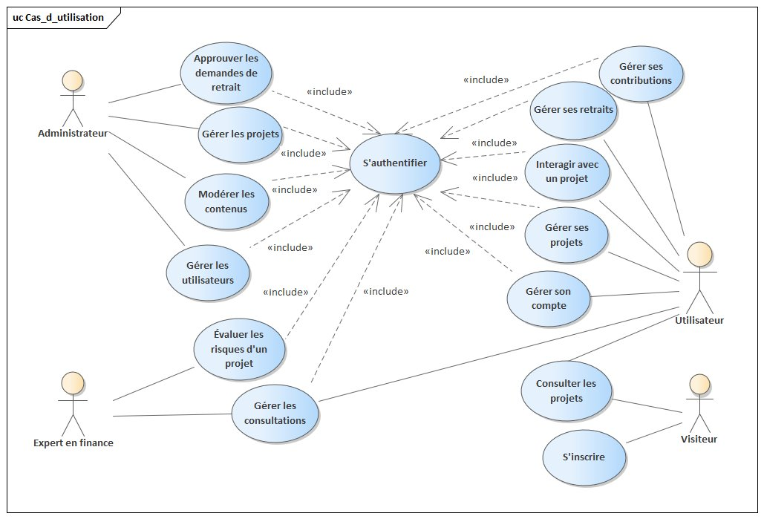
04 — ACTEURS & DIAGRAMME DES CAS D'UTILISATION
Acteurs (§2.2)
Visiteur
Consulte les projets publics et peut s'inscrire sur la plateforme
Utilisateur
Porteur de projet (crée, soumet) et/ou Investisseur (contribue)
Expert en finance
Évalue les projets soumis et accompagne les consultations ≥ 30%
Administrateur
Gère la gouvernance globale : publication, modération, retraits
Diagramme des cas d'utilisation

Slide 8
04 — CYCLE DE VIE D'UN PROJET — 9 ÉTATS (§1.2.2)
DRAFT
AWAITING_AI
UNDER_REVIEW
APPROVED
ACTIVE
REJECTED
FUNDED
SUSPENDED
CLOSED
Chaque transition déclenche une notification personnalisée. La cohérence est garantie par des mises à jour conditionnelles atomiques MongoDB.

Slide 9
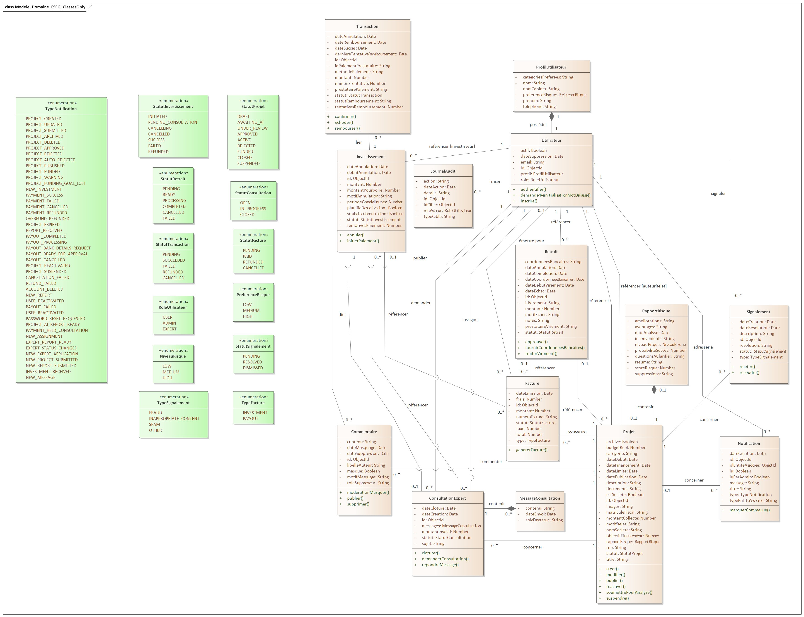
05 — MODÈLE DU DOMAINE — CLASSES & ASSOCIATIONS (§3.3)
15 classes métier · 10+ énumérations · Associations : Utilisateur, Projet, Investissement, Transaction, Retrait, RapportRisque, ConsultationExpert, Signalement, Notification, AuditLog…

Slide 10
06 — ARCHITECTURE SYSTÈME & TECHNOLOGIES (§3.4 & Tableaux 14–15)
Architecture client-serveur en 3 couches (§3.4.1)
Technologies utilisées
Couche Présentation
Présentation
Métier & Sécurité
React 19 + Vite + Tailwind CSS v4 + Shadcn UI
React 19 + Vite
Tailwind CSS v4 + Shadcn UI
React Router + Axios
Node.js + Express 5
JWT HttpOnly + bcrypt
RBAC + Rate limiting
Couche Métier
Données
IA & Orchestration
Node.js + Express 5 + Zod 4 + Mongoose 9 — orchestre les services internes ; BullMQ/Redis (files asynchrones) et n8n (analyse IA) sont des composants de cette couche
MongoDB + Mongoose 9
Transactions multi-docs
Index (provider, paymentId)
Google Gemini API
n8n (Docker) + BullMQ
4 Dead-Letter Queues
Couche Données
MongoDB — collections, index, transactions multi-documents
Chiffrement
DevOps & Tests
AES-256-GCM (RIB)
HMAC Webhook signé
IV unique par enregistrement
Docker + GitHub
Scripts E2E Node.js
Tests manuels UI

Slide 11
06 — DÉCISIONS D'ARCHITECTURE & SÉCURITÉ (§3.4.3)
1
JWT — Cookies HttpOnly
2
Webhook HMAC idempotent
Access token (15 min) + refresh token (7 j). SameSite=Strict, Secure, HttpOnly — protection CSRF/XSS sans stockage localStorage.
Signature HMAC-SHA256 vérifiée à réception. Index unique (provider, providerPaymentId) absorbe les retentatives sans créer de doublon.
3
Mise à jour atomique
4
AES-256-GCM (coordonnées RIB)
updateOne conditionnel : currentFunding + montant ≤ fundingGoal garantit l'intégrité financière sous charge concurrente (anti-sur-financement).
Chiffrement applicatif avec IV unique par enregistrement. Clé maître chargée depuis variable d'environnement — jamais dans le code source.
5
4 Files Dead-Letter (DLQ)
6
RBAC + Rate limiting
failedWorkflowEvents, failedRefundEvents, failedPayoutEvents, failedCancellationEvents — toute erreur définitive est visible et repriseable.
Middleware checkRole() sur chaque route sensible. express-rate-limit protège les endpoints d'authentification et les actions critiques.

Slide 12
06 — RÉALISATION — 7 CAS D'UTILISATION IMPLÉMENTÉS (§4.3)
Chaque cas fait l'objet d'une description technique : capture d'écran, extrait de code, bibliothèques, composants mobilisés — alignés sur les diagrammes UML du chapitre 3 (Tableau 16).
1
2
3
4
4.3.1
4.3.2
4.3.3
4.3.4
Annuler une contribution
Créer & soumettre un projet (IA)
Investir (paiement simulé)
Valider / rejeter (Expert & Admin)
Vérification état, remboursement conditionnel, mise à jour atomique.
DRAFT → AWAITING_AI → rapport Gemini via n8n/BullMQ, repli déterministe.
Webhook HMAC, idempotence (index unique), anti-sur-financement atomique.
UNDER_REVIEW → APPROVED (expert) → ACTIVE (admin) + notification porteur.
5
6
7
4.3.5
4.3.6
4.3.7
Coordonnées bancaires & retrait
Approuver un retrait (Admin)
Suspendre / réactiver (Admin)
Saisie chiffrée AES-256-GCM, génération facture PDF (INVESTMENT + PAYOUT).
Vérification RIB déchiffré, payout, notification porteur, commission 5%.
Transition ACTIVE ↔ SUSPENDED, journal d'audit (AuditLog).

Slide 13
07 — CONCLUSION — TRAVAUX RÉALISÉS, LIMITES & PERSPECTIVES
Travaux réalisés
Limites
Perspectives
Parcours complet porteur : DRAFT → analyse IA → validation → FUNDED → retrait avec facture
Parcours complet investisseur : contribution, annulation, remboursement conditionnel
Aides à la décision : rapport Gemini structuré + recommandations personnalisées + assistant chat
Gouvernance : RBAC, modération, signalements, AuditLog, notifications, relances DLQ
Sécurité : HMAC, AES-256-GCM, JWT HttpOnly, rate limiting — conformité OWASP
Recommandations déterministes — sans historique d'apprentissage
Tests UI non automatisés (Cypress / Playwright absent)
Mesure de l'impact social : emplois créés, projets financés, réinvestissement communautaire
IA améliorée : meilleure explication du score, apprentissage progressif
Extension aux diaspora tunisienne : permettre le soutien transfrontalier

Slide 14
Merci de votre attention
Questions & Réponses
Gdoura Karim | Licence Informatique de Gestion | FSEG Sfax | 2025/2026
Encadrant : M. Iskandar Keskes | Aziin Engineering Solution, Sfax

